Slide 1

Инструкция по Discord Application Modules Клиентская часть
Подготовил: студент 1 курса, группы 195,
специальности “Информационные системы и программирование” Будаев Владимир
Проверил(а): преподаватель ОПД Чадаева Т.В

Slide 2

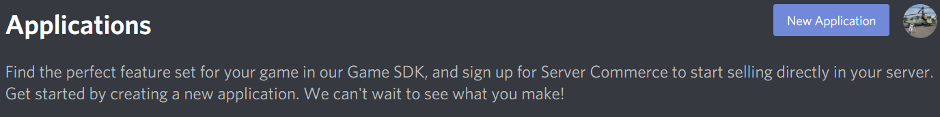

Создание профиля бота
1. Переходим по ссылке: https://discord.com/developers/applications
2. Нажимаем на New Application в верхнем правом углу
3. Называем бота

Slide 3

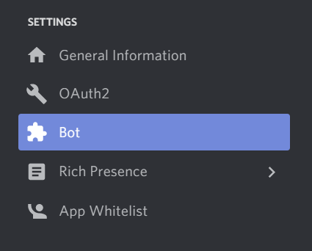
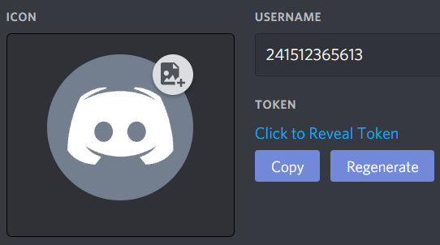
Создание бота
Заходим во вкладку Bot
Нажимаем на Click to Reveal Token

Slide 4
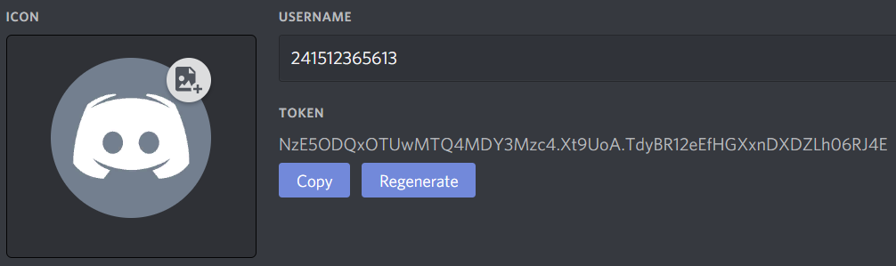
Создание бота
!!!ВАЖНО!!!
Не показывайте этот токен некому, это можно так сказать логин и пароль бота
Копируем TOKEN

Slide 5
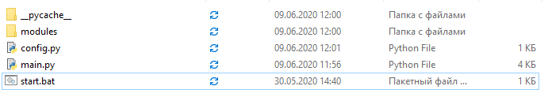
Клиентская часть
1. Качаем с Яндекс Диска клиентскую часть
https://yadi.sk/d/0IUVWCMGy4vu1Q
И разархивируйте.
2. Открываем файл config.py
И вставляем ваш токен в “ВАШ ТОКЕН”
3. Закрываем файл и запускаем файл start.bat
ГОТОВО

Slide 6

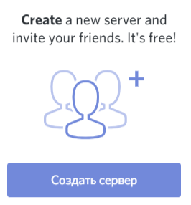
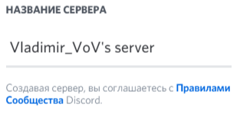
Создание сервера
1. Заходим в Discord и в списке сервером нажимаем на “+”
2. Нажимаем на “Создать сервер”
3. Называем сервер как угодно

Slide 7
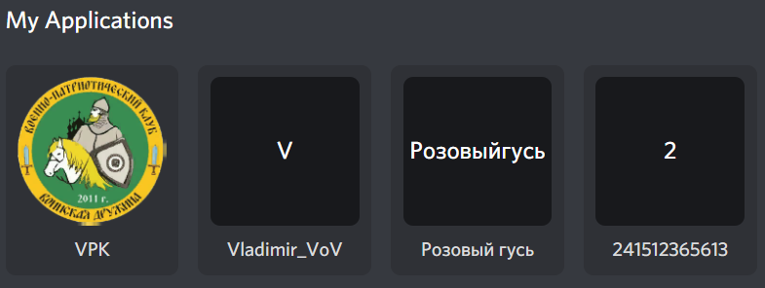
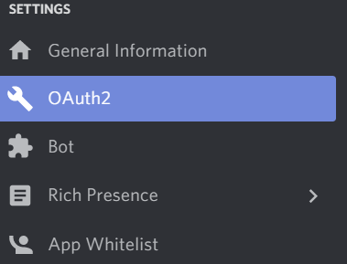
Приглашаем бота
1. Переходим по ссылке: https://discord.com/developers/applications
Выбираем нашего бота
Переходим на OAUTH2

Slide 8
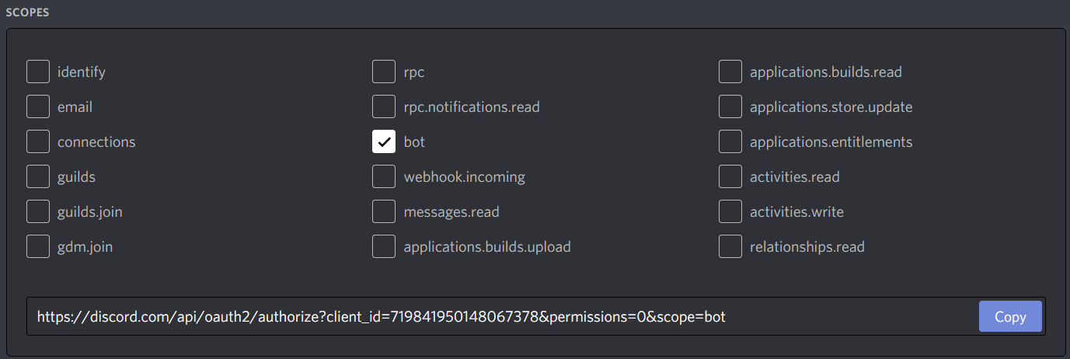
Приглашаем бота
В панели выбираем Bot и снизу копируем ссылку и переходим по ней

Slide 9
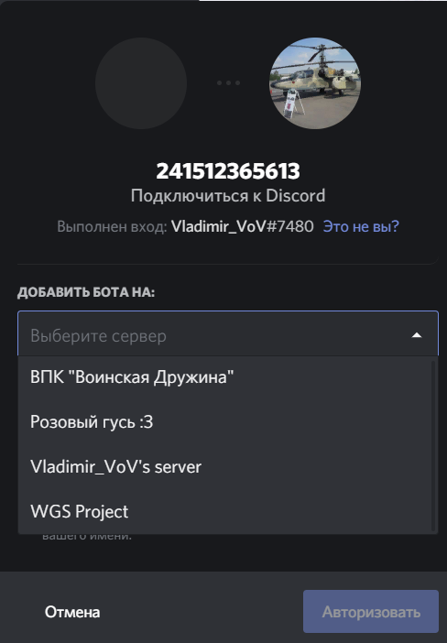
Приглашаем бота
Выбираем сервер на который мы пригласим бота
И нажимаем авторизовать.

Slide 10
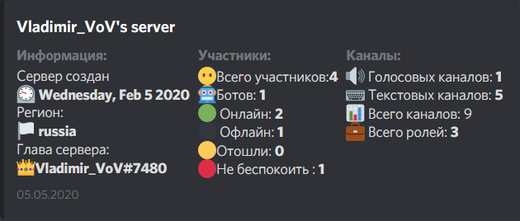
Проверка бота
Переходим в Discord на наш сервер и заходим в любой текстовый канал и пишем
“/botinfo”
Вуаля все работает

Slide 11
Конец ИНСТРУКЦИИ
Спасибо, что были с нами

